Slide 1
Nádory hlavy a krku
Tomáš Kazda
tomas.kazda@mou.cz
Klinika radiační onkologie
MOÚ
Odkazy na zdroje obrázků u autora

Slide 2
Nádory HaN
nádory dutiny ústní, faryngu, laryngu (nejčastější), dutiny nosní,
paranazálních dutin, slinné žlázy, nádory neznámého origa
poměrně časté nádory (cca 6 % všech nádorů), stoupající incidence
etiologie známá (kouření, alkohol, infekce HPV)
symptomy dle lokalizace: slizniční léze (exofyt nebo vřed), chrapot, kašel, dysfagie,
odynofagie, hemoptyza, foetor ex ore, bolest v krku, nebolestivé zduření na krku
ORL,endoskopie, biopsie, UZ, CT (MR), PET/CT
kombinovaná terapie (operace + RT/ chemoRT): kurativní přístup i u pokročilé nemoci
časné nádory jsou vyléčeny v 65-90 % případů
důraz na kvalitu života, dlouhodobé nežádoucí účinky
(mutilující operační výkony; laryngektomie vs. RT)

Slide 3
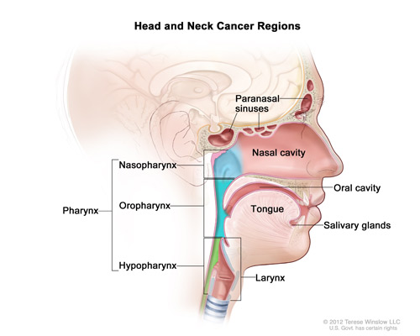

Slide 4
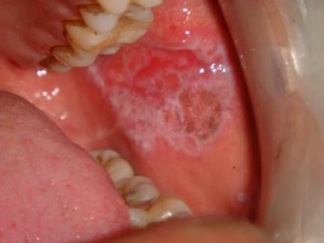
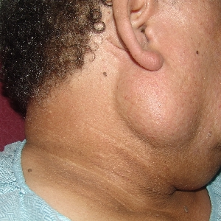

Slide 5
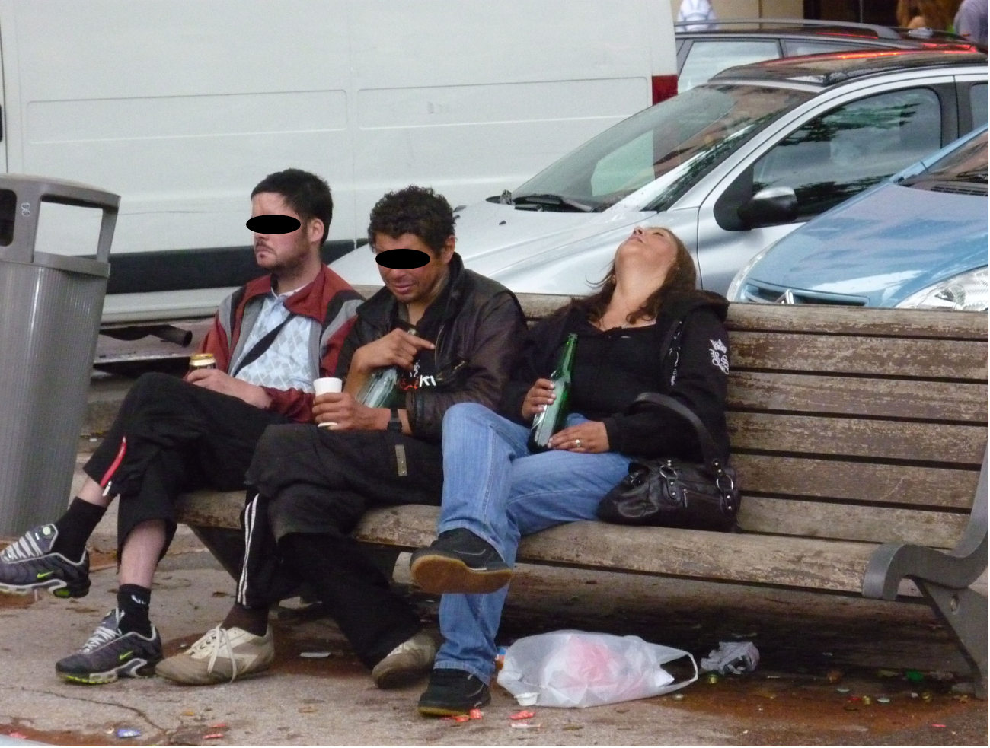
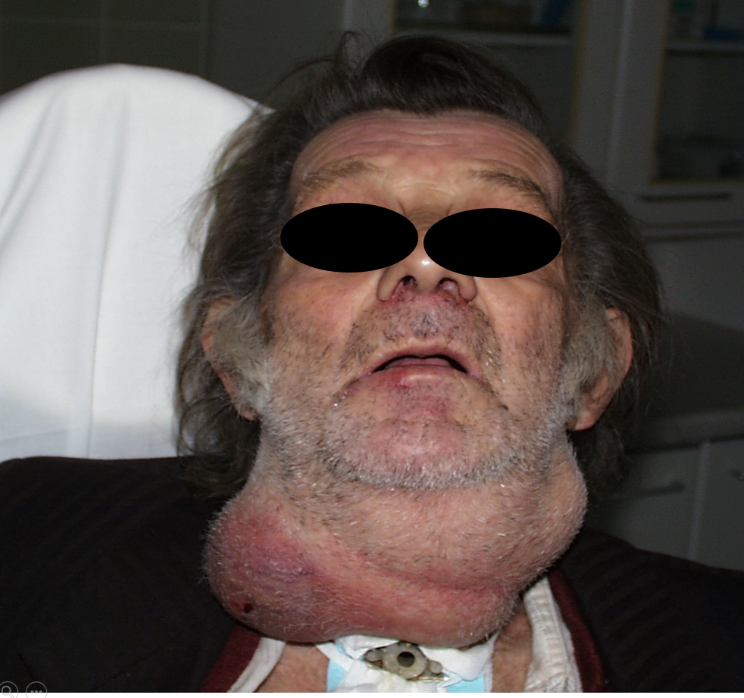

Slide 6
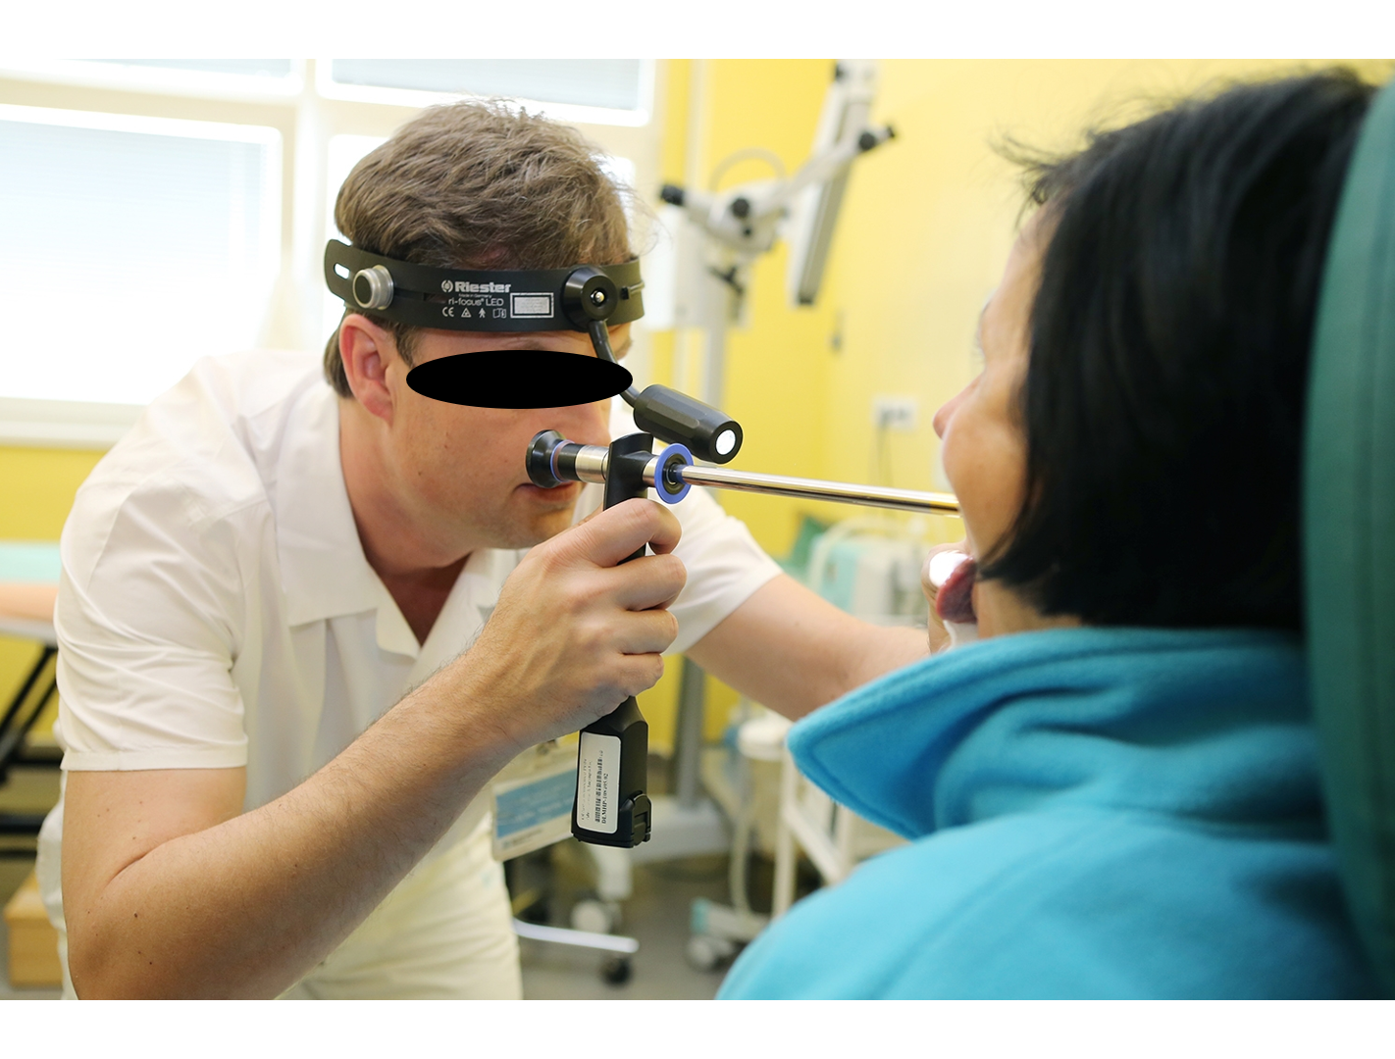

Slide 7
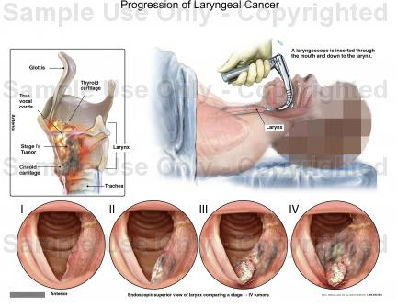

Slide 8
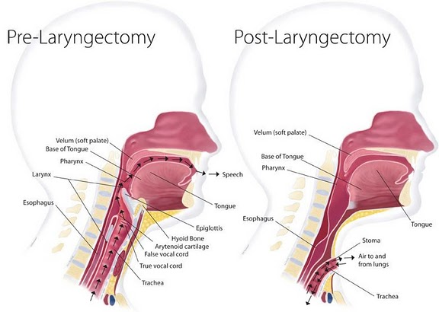

Slide 9
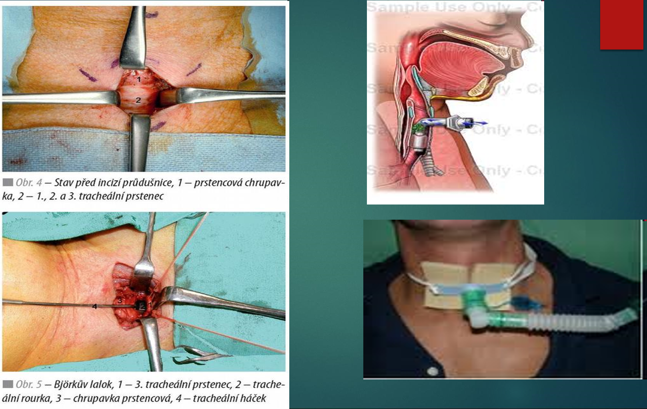

Slide 10
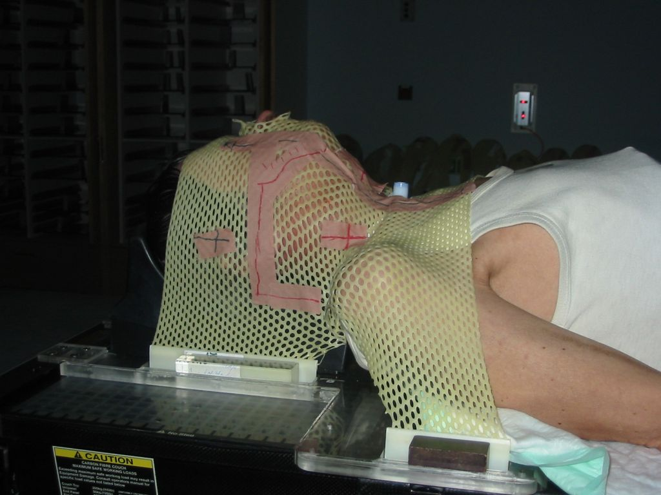

Slide 11
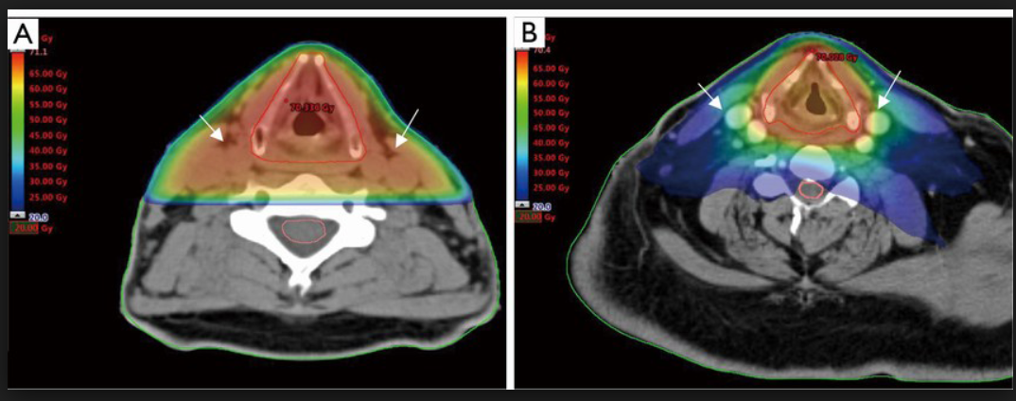

Slide 12
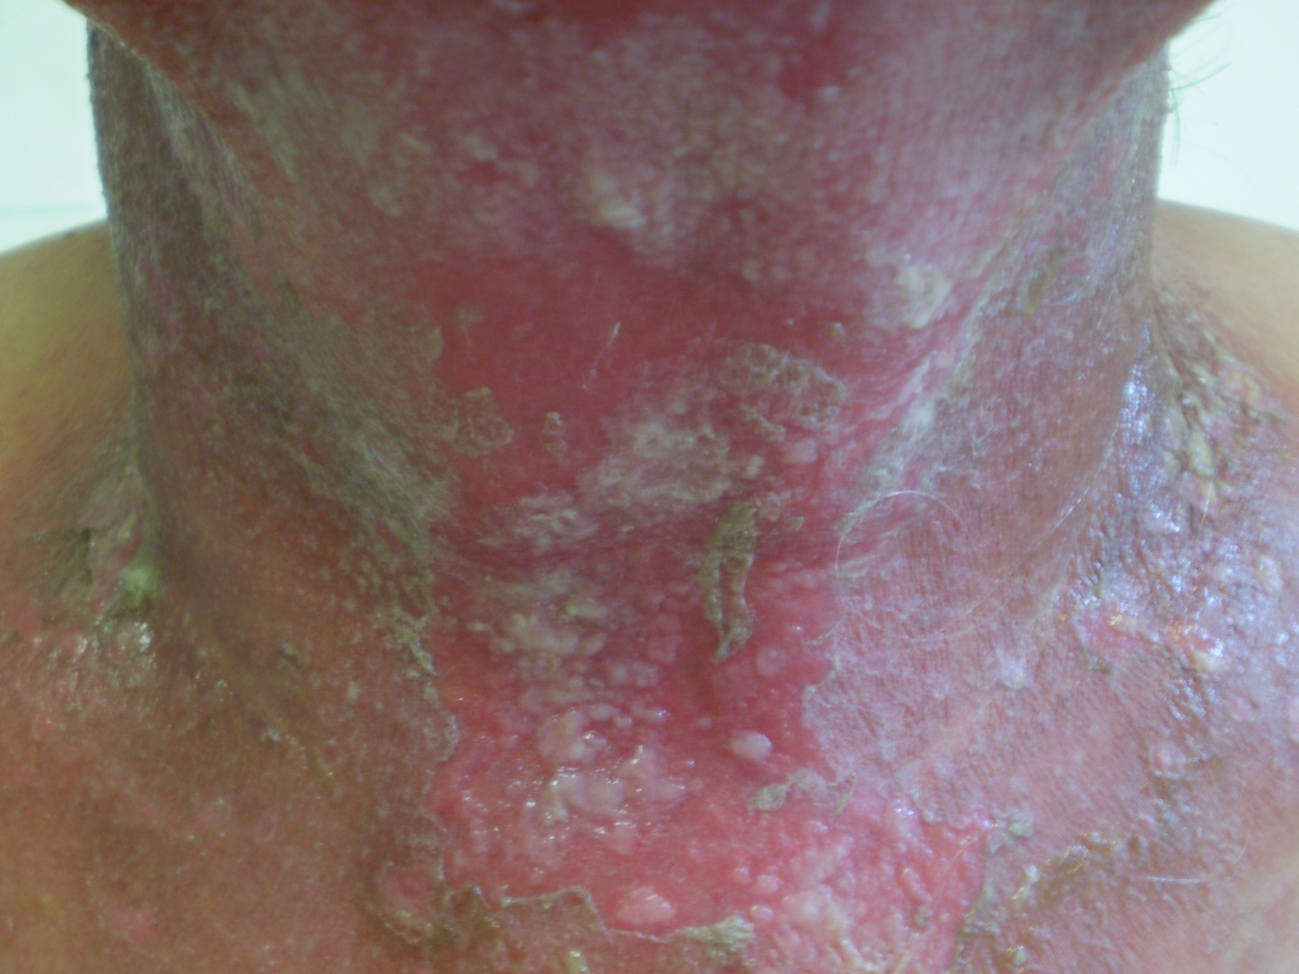
kurativa vs. paliace

Slide 13
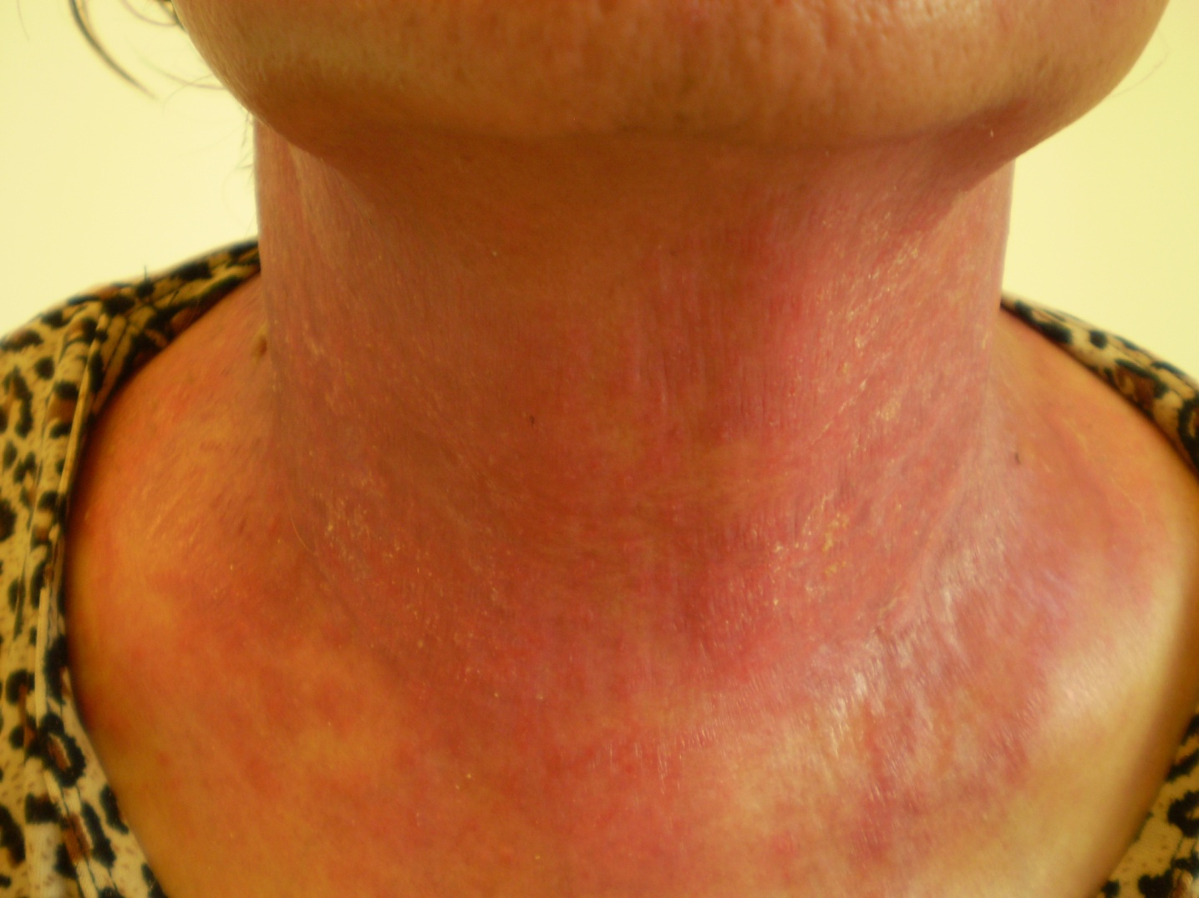
After 14 days

Slide 14
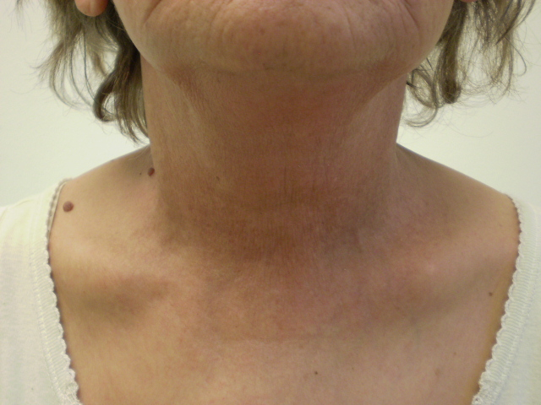
After 2 months

Slide 15

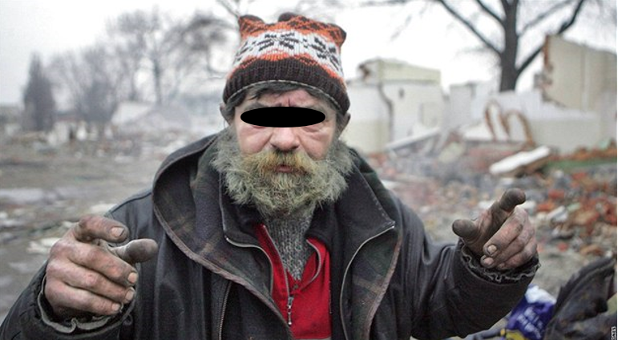
Není alkoholik jako alkoholik…
vs.

